Slide 1
Categorizing + front 구현 계획
박수현
20200831

Slide 2
Agenda
Categorizing
추천 시스템 구현 계획
front 구현 계획

Slide 3
1. Categorizing
사용자에게 제공할 정보를 filtering 하기 위한 요소
(1) 위치 –> 사용자가 원하는 지역에 위치 해야한다.
(2) DB의 info 정보 -> 사용자가 원하는 정보를 포함 해야한다.
(2) Key word (tri-gram) -> 사용자가 원하는 키워드를 포함 해야한다.
“ 세 가지의 필터링 조건을 만족하면서 코사인 유사도를 이용해 유사한 장소까지 추천해 줄 수 있어야한다. ”
Notes:
우선 카테고라이징을 하기에 앞서 카테고라이징에 영향을 미칠 요소들을 정의해보니 저렇게 위치, DB의 info 정보 그리고 트라이그램을 이용해 대표님이 분류해주신 키워드 까지 총 세 종류라고 할 수 있었습니다.
위치는 사용자가 원하는 지역을 말하고, DB의 info 정보는 사용자가 원하는 객관적인 정보를 말하며,
키워드는 말 그대로 사용자가 원하는 어떠한 키워드이자 카테고리를 뜻합니다.

Slide 4
1. Categorizing
구체적 Categorizing
위치
‘일정 만들기‘ 에서 국가를 선택할 때 동시에 선택 (다중 선택 가능 하도록 구현 – dropdown checkbox)
DB info 정보
(공통) 평점 - 정규화 하자!
현재 DB의 평점들 대부분이 3.5 이상으로 포진되어 있음
단순히 ‘가성비 좋음‘ 을 ‘가격 평점 4.0 이상‘ 등으로 categorizing 할 경우
상향/하향 평준화의 우려가 있으며, 점수의 분포에 따라 filtering 시에 결과가 안좋을 수 있다.
따라서 정규화를 거쳐 상대적인 점수를 부여해야한다.
+) 추가적으로 음식점의 ‘price’ column은 ‘가격대’ 를 의미하며 \-\\ , \\-\\\ 등의 형식으로 표현된다.
\는 수치화 후 정규화 하는 과정을 거쳐야 한다. (관광지나 호텔에는 없는 column임)
Notes:
위치는 간단히 국가를 선택할 때 함께 선택할 수 있도록 프론트를 구현하여 필터링 하자는 쪽으로 의견을 모았습니다.
그 다음이 디비의 인포 정보인데, 데이터베이스의 관광지, 호텔, 음식점의 인포 정보가 각기 다른 컬럼으로 이루어져 있기 때문에 이 부분에서 구별지어 카테고라이징 해주는 작업을 진행 했습니다.
그런데 그렇게 카테고라이징을 진행하기 전에 음식점과 관광지, 호텔에 있는 평점들을 정규화 해주자는 의견이 나왔습니다.
저희가 트립어드바이저에서 평점이 높은 여행지만을 크롤링 했기 떄문에 지금 디비의 인포 평점의 대부분은 3.5 이상으로 포진되어 있습니다.
이 때 단순히 가성비 좋음 을 가격 평점 4.0이상 등으로 카테고라이징을 할 경우에 상향평준화 혹은 하향 평준화의 우려가 있고, 점수의 분포에 따라
필터링 시에 결과가 좋지 않을수 있기 때문에 정규화를 거쳐 나온 상대적인 점수를 이용해야 합니다.
그리고 추가적으로 음식점의 프라이스 컬럼은 가격 평점이 아닌 가격 대 를 나타내는 컬럼인데 저렇게 원화 형식으로 표시되어있습니다. 요 컬럼은 한번 수치화 해준 뒤에 정규화 하는 과정을 거쳐야 합니다.

Slide 5
1. Categorizing
구체적 Categorizing
(2) DB info 정보
음식점/호텔/관광지 별 카테고리
<음식점>
“알뜰”
“가성비“
“럭셔리“
“분위기“
“맛집“
price_score (가격 평점) , price (가격대) column을 정규화 한 뒤 더해 (=가중치) 3단계로 분리
feel_score (분위기 평점)을 정규화 한 뒤 상위 점수를 가진 것들만
food_score(맛 평점)을 정규화 한 뒤 상위 점수를 가진 것들만
Notes:
그렇게 정규화를 하고 난 평점들을 음식점, 호텔, 관광지 별로 각각 카테고라이징을 어떻게 할 지 구상해 보았습니다.
우선 음식점의 경우, 사용할 수 있는 컬럼이 대부분 가격, 음식, 분위기,서비스 등의 평점이였고 이에 따라 가격과 관련된
알뜰, 가성비, 럭셔리 등의 카테고리는 가격평점과 가격대 컬럼 두 개를 함꼐 사용해 3단계로 분리해 카테고라이징 하는것으로 하고,
분위기 맛집, 서비스 등은 정규화를 거친 뒤 상위 점수를 갖는 것들을 대상으로 하는것이 좋을 것 같습니다.

Slide 6
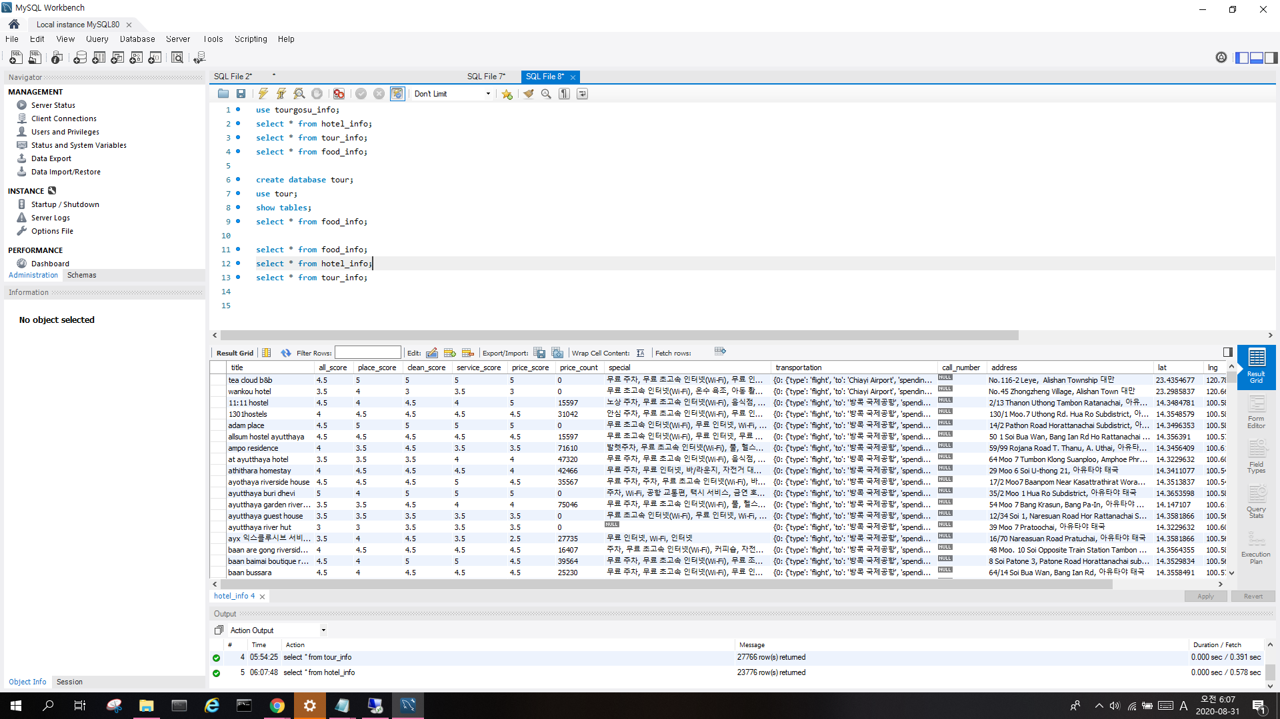
1. Categorizing
구체적 Categorizing
(2) DB info 정보
음식점/호텔/관광지 별 카테고리
<호텔>
“알뜰”
“가성비”
“럭셔리”
“서비스가 중요한”
“청결이 중요한“
“위치가 중요한“
“무료 주차가 가능한“
“무료 인터넷“
“조식을 먹을 수 있는”
“라운지 이용이 가능한” “금연 ”
“…”
price_score (가격 평점) column을 정규화 한 뒤 3단계로 분리
service_score 를 정규화 한 것 중 상위권
clean_score 를 정규화 한 것 중 상위권
place_score 를 정규화 한 것 중 상위권
Those with “key word ”
in special column
Notes:
호텔은 음식점과 비슷한데, 가격대 컬럼이 없기 때문에 각 세분화된 평점 컬럼을 이용해서 상위권의 호텔들을 추천하는 방식을 사용하는 것이 좋을 것 같습니다.
호텔에는 스페셜 이라는 컬럼이 있는데, 호텔에서 제공하는 특정 서비스들이 무엇이 있는지 나타냅니다. 따라서 무료 주차가 가능한, 무료 인터넷, 조식을 먹을수 있는 등의 카테고라이징이 가능합니다.

Slide 7
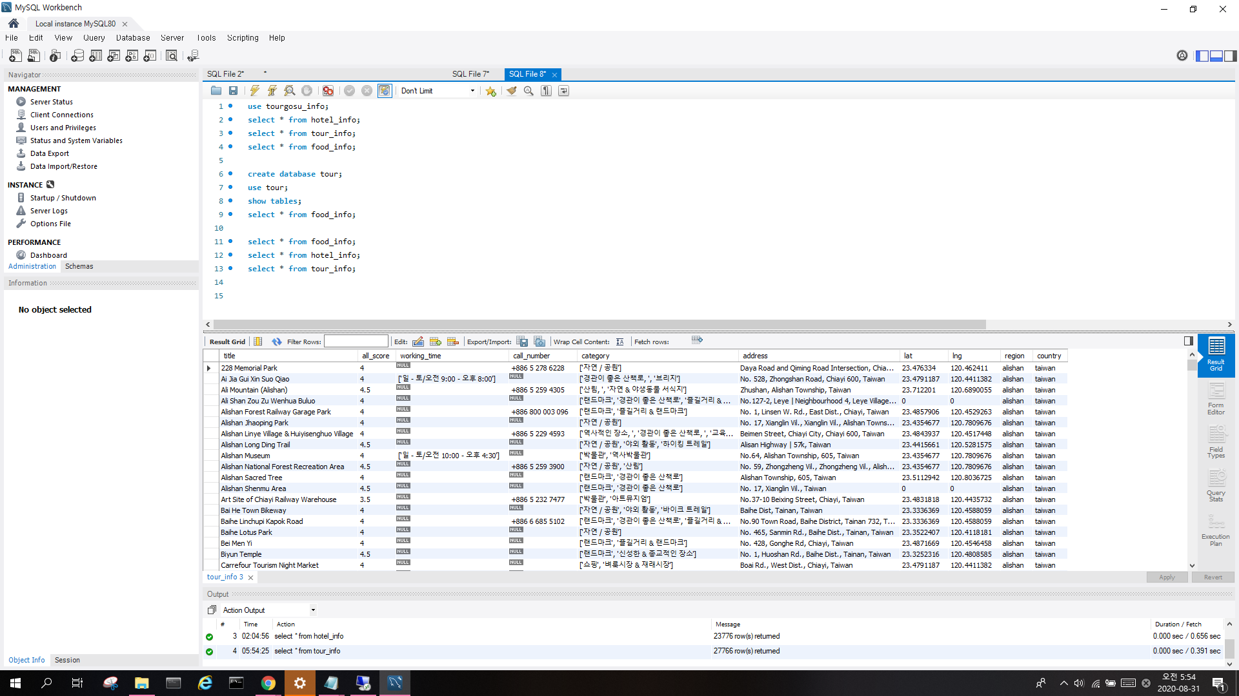
1. Categorizing
구체적 Categorizing
(2) DB info 정보
음식점/호텔/관광지 별 카테고리
<관광지> … 관광지는 세분화된 평점 없이 전체 평점 만을 가지고 있기 때문에 category 라는 column에 전체 평점을 가중치로써 사용한다.
“랜드마크”
“박물관“
“쇼핑“
“종교적인“
“…“
Those with “key word ” in category column + normalized all_score column
Notes:
관광지는 방금전의 음식점이나, 호텔같이 세분화된 평점을 가지고 있지 않고 사진처럼 all_score 라는 전체 평점 하나만을 가지고 있습니다.
따라서 카테고리 컬럼을 기준으로 카테고라이징 한 뒤에, 그 중에서도 전체 평점이 높은것들을 추천하는 방식으로 전체 평점을 가중치 처럼 사용하는것이 좋을것 같습니다.

Slide 8
1. Categorizing
구체적 Categorizing
(3) Key word (tri-gram)
공통 키워드 카테고리
“나 홀로”
“가족과 함께”
“애인과 함께“
“친구와 함께“
어떻게 분류?
Notes:
이제 트라이 그램을 사용한 키워드들을 카테고라이징 한 부분인데요
음식점 호텔 관광지와 관계없이 공통되는 키워드는 나홀로, 가족과 함께, 애인과 함께, 친구와 함께 등의 여행 구성원? 을 따지는 키워드 입니다.
여기서 문제가 생기는데 이것들을 무엇을 기준으로 맵핑할 것인지에 대한 것입니다. 다른 키워드들은 트라이그램을 기반으로 해당 트라이그램을 갖는 여행지를 매핑하면 되지만, 저 네 키워드는 여행지를 매핑할 방법 뾰족한 수가 없는것 같습니다…
일단은 뒤의 이야기를 먼저 다 말씀 드리고 다시 이야기 해보도록 하겠습니다.

Slide 9
1. Categorizing
구체적 Categorizing
(3) Key word (tri-gram)
음식점/호텔/관광지 별 키워드 카테고리
<음식점>
“현지식”
“위치좋은“
“깨끗한(청결한)”
“사전 예약도 상관 없는“ - key word : 사전예약
“웨이팅도 상관 없는 “ – key word : 오래 기다려야하는 곳
“글루텐 프리 “
“…”
<관광지>
none
<호텔>
none
DB정보만으로는 얻기 힘든 카테고리
Notes:
저희가 대표님에게 음식점과 호텔, 관광지를 나누어 트라이그램을 보내드렸는데 분류되어 돌아온 키워드는 아직까진 음식점 밖에 없어서 관광지나 호텔등의 키워드는 아직 없지만,
음식점과 비슷하게 디비 정보만으로는 얻기 힘든 부분을 카테고라이징 하면 될것 같습니다.

Slide 10
2. 추천 시스템 구현 계획
사용자의 카테고리 선택
사용자의 카트에 아이템 리스트로 제공
View point of User
카테고리의 mapping 정보를 서버로 전달
두 리스트를 merge
1
+
2
Server side
1
2
DB로 부터 필터링 할 수 있는 것들을 필터링 후 저장 (DB info 정보/키워드 기반의 필터링)
API로 부터 반환받은 리스트를 다시 한 번 매핑 정보로 필터링
사용자가 선택한 카테고리 범주에 벗어나는 예외들을 pruning
API로 필터링 된 리스트 전달
코사인 유사도를 이용한 유사 장소 리스트를 서버로 반환
API side
Notes:
다음은 이렇게 카테고라이징한것들을 어떻게 기술적으로 맵핑해 추천할지에 대한 것인데요
가장 처음 사용자가 카테고리를 선택하게 되면, 선택된 각 카테고리에 해당하는 맵핑 정보들이 서버로 전달될 것입니다.
그렇게 되면 맵핑정보들을 이용하여 디비로부터 도시정보, 평점정보, 키워드 등의 일차적인 필터링을 진행할수 있습니다.
해당 필터링의 결과로 나온 리스트들을 1번이라고 할 때 그 리스트들은 api로 전달되고, api에서 TFIDF와 코사인 유사도가 계산되어 1번 리스트와 유사한 장소들의 리스트를 뽑아내게 됩니다. 이것을 2번 리스트라고 하겠습니다. 2번 리스트는 서버로 반환되고, 서버에서는 2번 리스트를 다시 한번 사용자가 선택한 카테고리의 맵핑 정보로 필터링 하게 됩니다. 이 과정은 사용자가 선택한 카테고리 범주에 벗어나는 것들을 api가 추천했을 경우, 그런 예외들을 가지치기 하기 위함입니다. 1번 리스트와 2번 리스트는 병합되어 사용자의 카트에 담기게 됩니다.
이와 같이 구현하는 것이 사용자에 입장에서 봤을 떄는 카테고리를 선택하기만 하면 아이템리스트가 추천되어 나타나는 것으로 볼 수 있고, 서버측과 api측에서도 각각의 역할을 해치지 않으며 구현할 수 있는 방법인것 같습니다.

Slide 11
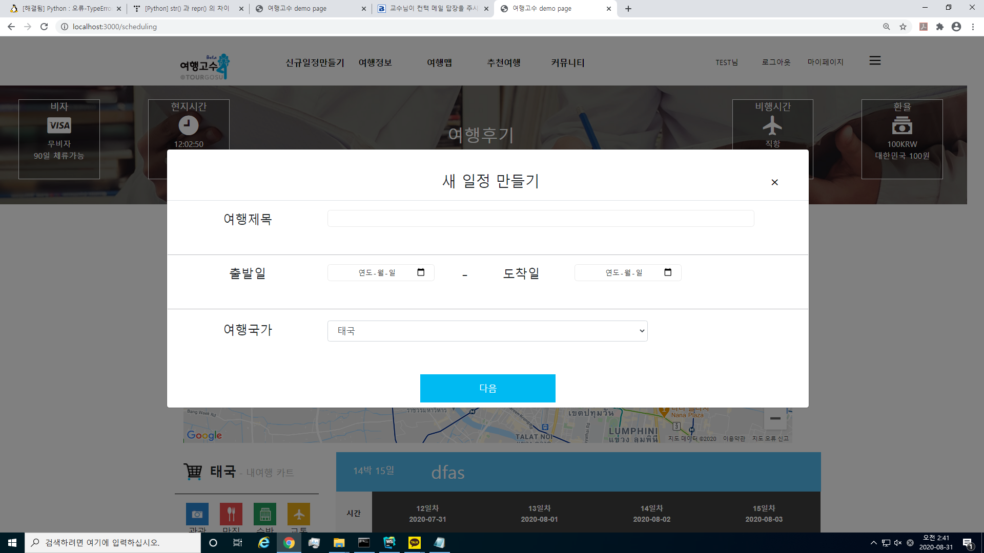
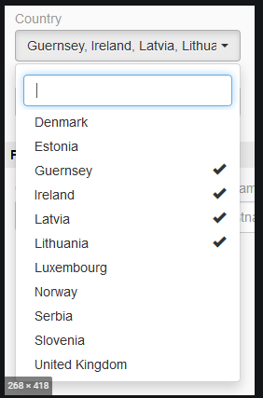
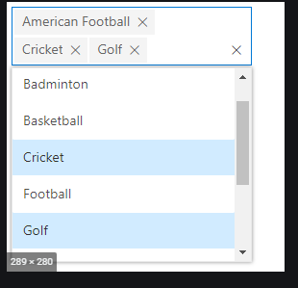
3. front 구현 계획
1) 도시 필터링
해당 부분에 도시를 선택할 수 있는 dropdown-checkbox 를 넣는다.
대충 이렇게 생김
Notes:
다음은 카테고라이징을 프론트 부분에서 어떻게 구현할지에 대한 부분입니다.
도시를 선택하는 부분을 넣을때 가장 걱정되었던 부분이 도시가 50몇개씩 되는 국가도 있는데 미관상 UX UI를 해치지 않으면서 어떻게 구현할지에 대한 부분이였습니다.
근데 이 부분을 이렇게 드롭다운 체크박스를 이용해 구현하면, 큰 공간을 차지하지 않고도 도시를 선택할 수 있을 것 같아서 이걸 사용하는 쪽으로 의견을 모았습니다.

Slide 12
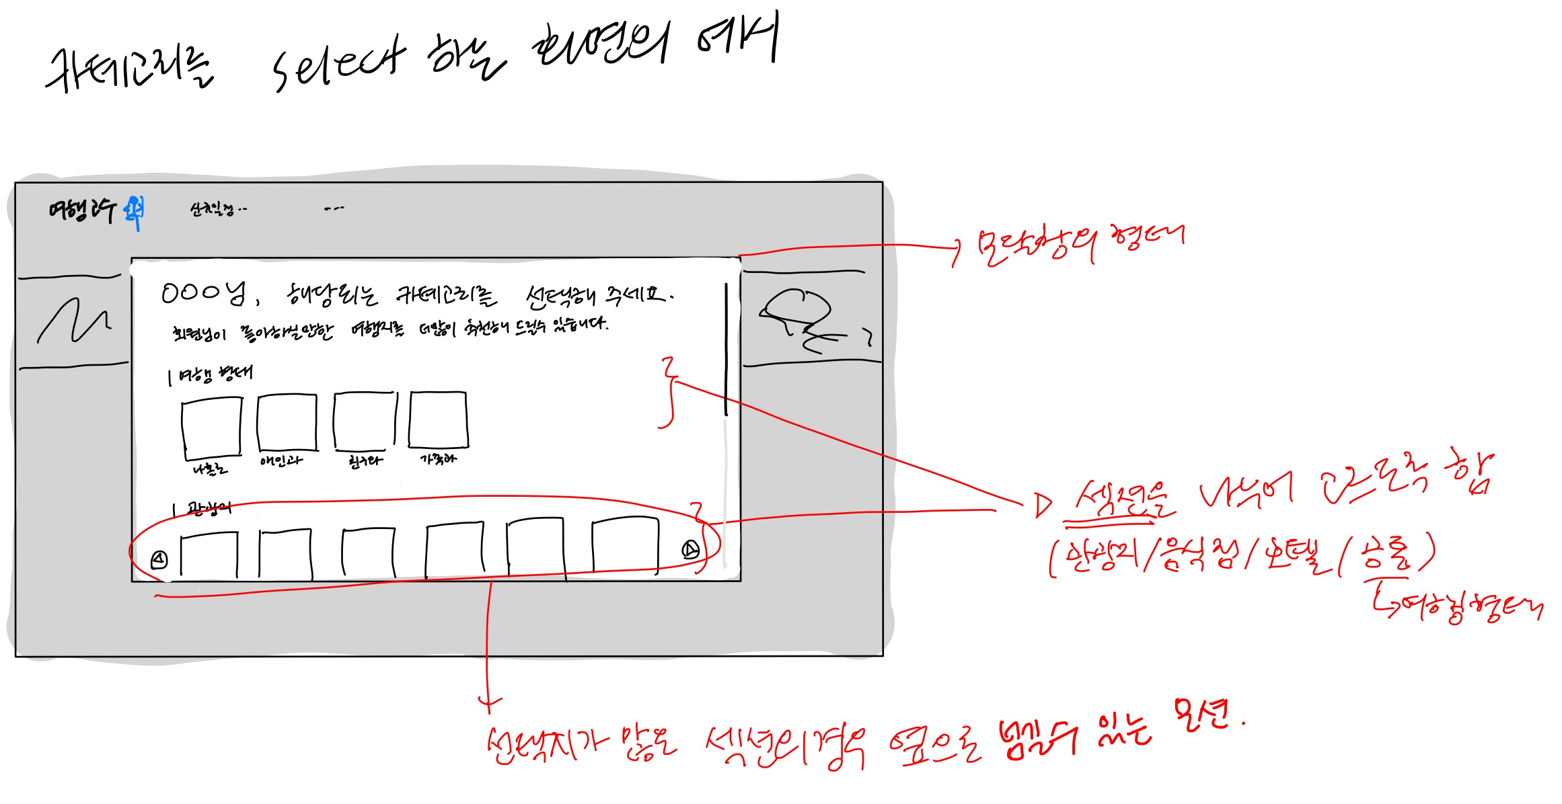
3. front 구현 계획
1) 카테고라이징 필터링 > 별도의 페이지 또는 모달창 으로 구현
(모달창으로 구현 했을 때의 예시)
추천 시스템을 알리는 멘트
카테고리들
Notes:
다음은 저번 피피티에서는 3바이 3으로 글씨만 써져서 구현되었던 카테고리 선택하는 프론트 부분인데요,
일정 만들기를 클릭하고 사진처럼 모달창 형식으로 구현하자는 의견과 아예 별도의 페이지를 구성하자는 의견이 둘 다 나왔습니다.
우선 사진은 모달창을 이용해 구현한다고 가정했을 때의 그림인데 , 별도의 페이지여도 구성은 크게 변하지 않을것 같습니다.
섹션을 나누어서 고르도록 하자는 의견이 나와서 그렇게 구성해 보았는데여
이렇게 하는게 서버단에서도 처리하기가 편리할 것 같아서 그런 형식으로 그림을 그려 보았습니다.
섹션은 관광지,음식점,호텔, 그리고 공통으로 고를 수 있는 카테고리를 나누는것이 좋을 것 같고 한 섹션에는 키워드와 DB 의 info 정보 기반의 카테고리들이 쭉 나열됩니다.
카테고리 선택지가 많은 섹션의 경우는 옆으로 슬라이드 할 수 있도록 하고
상단에는 추천시스템임을 알리는 멘트를 집어 넣도록 하는것이 좋을것 같습니다.

Slide 13
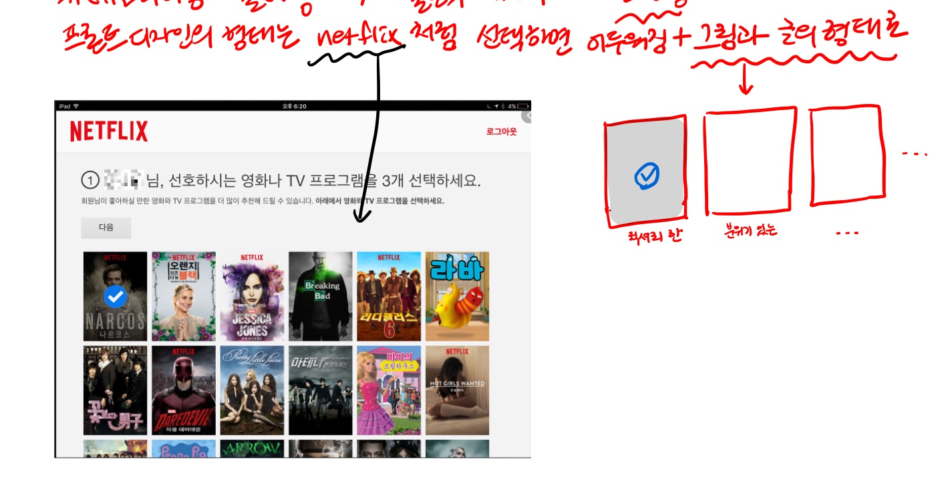
3. front 구현 계획
1) 카테고리 디자인
Notes:
카테고리들의 디자인은 넷플릭스의 추천 시스템을 참고 하자는 의견이 나왔는데요
넷플릭스는 저렇게 영화나 드라마의 포스터를 쭉 나열하고 선택하면 클릭이 되었다는 표시가 저렇게 어둡게 변하면서 체크 표시로 뜹니다.
저희도 이렇게 비슷하게 진행을 해서 그림 + 밑에 카테고리 이름을 넣는식으로 가면 좋을것 같습니다.
++ 질문 ) 디비 인포 정보로 카테고라이징 한 것과 키워드에 나타나는것이 같은경우가 있다. (ex. 가성비) 이런경우는 필터링 할 때 두 가지를 전부 고려해야 할까?

